Slide 1
Харківський національний медичний університет Кафедра медичної та біоорганічної хімії «Медична хімія»
Лекція № 3
ОСНОВИ БІОЕНЕРГЕТИКИ
Лектор: зав.каф. медичної та біоорганічної хімії,
д.фарм.н., проф. Сирова Г.О.

Slide 2
ПЛАН ЛЕКЦІЇ
Термодинаміка (Т/Д). Біоенергетика.
Системи, їх класификації.
Стан системи. Т/Д параметри і Т/Д функції.
Перший закон Т/Д. Ентальпія.
Термохімія. Закон Гесса. Слідства з закону Гесса.
Другий закон Т/Д. Ентропія.
Третій закон Т/Д
Роль ентальпійного і ентропійних факторів.
Енергія Гіббса і енергія Гельмгольца.

Slide 3
ТЕРМОДИНАМІКА - галузь науки, яка вивчає взаємні перетворення різних видів енергії, пов'язаних з переходом енергії у формі теплоти і роботи.
ХІМІЧНА ТЕРМОДИНАМІКА - розділ фізичної хімії, що вивчає процеси перетворення енергії в хімічних процесах і енергетичні характеристики речовин.
БІОЕНЕРГЕТИКА - розділ хімічної термодинаміки, що вивчає перетворення енергії в біологічних системах.

Slide 4
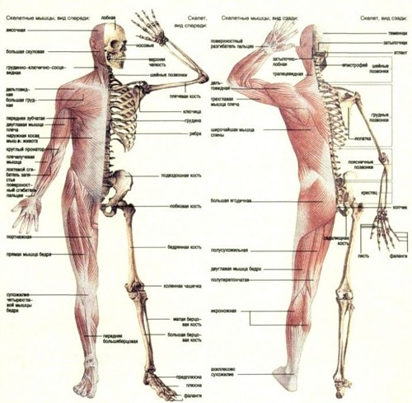
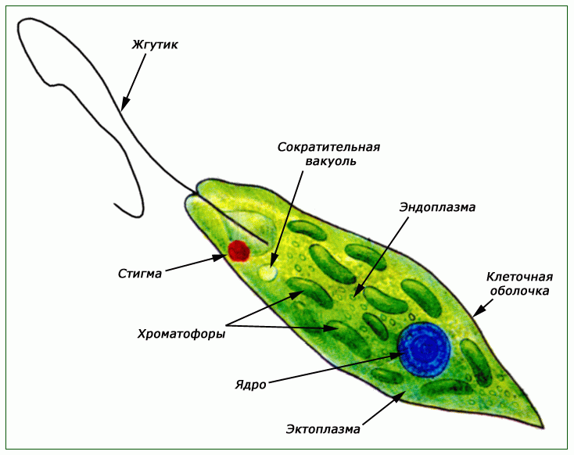
ОСНОВНІ ПОНЯТТЯ І ТЕРМІНИ
Система - будь-яка сукупність тіл, відокремлена від зовнішнього середовища поверхнею розділу (реальною чи уявною), всередині якої можливий масо-і теплообмін.
СИСТЕМА:
* Ізольована - не обмінюється з навколишнім середовищем ні масою, ні енергією (Δm = 0, ΔU = 0).
* Закрита - обмінюється з навколишнім середовищем тільки енергією (Δm = 0, ΔU ≠ 0).
* Відкрита - обмінюється з навколишнім середовищем і масою, і енергією (Δm ≠ 0, ΔU ≠ 0). (ЖИВИЙ ОРГАНІЗМ)

Slide 5
СТАН СИСТЕМИ МОЖЕ БУТИ:
- рівноважним - без будь-яких зовнішніх впливів на систему параметри її залишаються незмінними;
- нерівноважним - якщо при відсутності будь-якого впливу параметри її змінюються.
- стаціонарним - якщо незмінність параметрів системи в часі підтримується за рахунок якого-небудь зовнішнього процесу.
Перехід системи з одного стану в інший - процес:
- ізохорний (V = const);
- ізобарний (P = const);
- ізотермічний (Т = const);
- ізохорно-ізотермічний (V, Т = const);
- ізобарно-ізотермічний (P, Т = const).

Slide 6
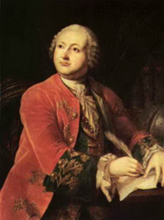
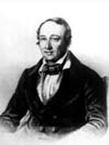
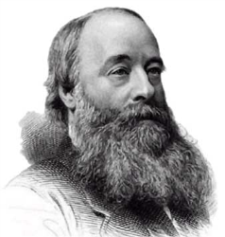
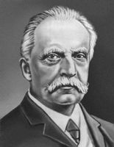
ПЕРШИЙ ЗАКОН ТЕРМОДИНАМІКИ (ЗАКОН ЗБЕРЕЖЕННЯ ЕНЕРГІЇ) -
ЕНЕРГІЯ НЕ МОЖЕ НІ СТВОРЮВАТИСЯ, НІ ЗНИКАТИ, ВОНА МОЖЕ ТІЛЬКИ ПЕРЕХОДИТИ З ОДНІЄЇ ФОРМИ В ІНШУ.
М. В. Ломоносов (1744 р.): «Усі зміни в природі трапляються так, що скільки чого в одного тіла віднімається, стільки ж додається до іншого ... Це загальний природний закон». (Повне зібр. творів. Т. 2. 1952 стор. 483).
Математичний вираз першого закону термодинаміки:
Г.І.Гесс (1836 р.)
Q = ΔU + А - теплота, підведена до системи, витрачається на збільшення внутрішньої енергії ΔU для здійснення роботи проти зовнішніх сил - А.
Д.Д. Джоуль (1840 р.)
Для ізобарних процесів (в живій природі! В основному всі процеси ізобарні) величину ΔU + А називають ентальпією.
Ентальпія (тепломісткість системи) - це тепловий ефект реакції, виміряний або обчислений для випадку, коли реакція відбувається при постійному тиску.
Г.Л. Гельмгольц (1847 р.)

Slide 7
ОСНОВНИЙ ЗАКОН Термохімії (1836 - 1840 рр.) ─ закон Гесса:
Тепловий ефект хімічних реакцій, що протікають при постійному об'ємі або тиску, не залежить від числа проміжних стадій і визначається тільки початковим і кінцевим станом системи.
C_{(тв) графіт} + О_{2(г)} = СО₂ _{(г)} ΔН = -393,8 кДж/моль
Вуглекислий газ можна отримати також в результаті наступних реакцій:
С _{(тв) графіт} + ½ О₂ = СО(г) ΔН₁ = -110,6 кДж/моль
СО(г) + ½ О₂(г) = СО₂(г) ΔН₂ = -283,2 кДж/моль)
ΔН = ΔН₁ + ΔН₂; ΔН = -110,6 – 283,2 = -393,8 кДж/моль,
Г.І.Гесс
СО
ΔН₁
ΔН₂
С
ΔН
СО₂
Лавуазьє і Лаплас: теплота розкладання речовини чисельно дорівнює
теплоті її утворення, але має протилежний знак.

Slide 8
ДВА СЛІДСТВА з закону Гесса:
І: тепловий ефект реакції (ентальпія) утворення дорівнює різниці між алгебраїчною сумою стандартних ентальпій утворення кінцевих продуктів реакції і стандартних ентальпій утворення вихідних речовин з урахуванням стехіометричних коефіцієнтів.
NH₂CONH₂ (водн.) + Н₂О (рід.) = СО₂ (водн.) + 2NH₃ (водн.).
Відповідно до закону Гесса :
ΔН⁰ реакції = [ΔН⁰ СО₂ (водн.) + 2 ΔНNH₃ (водн) ] –
[ΔН NH₂CONH₂ (водн.+ ΔН⁰ Н₂О(ж) ] =
=[ -699,6 + 2(-80,8)] -[-319,2 + (-285,8)] = -256,2 кДж/моль.
З урахуванням агрегатного стану речовини, тому що перехід з одного агрегатного стану в інший вимагає енергетичних витрат
ІІ: тепловий ефект реакції згоряння дорівнює різниці між сумами стандартних ентальпій згоряння вихідних речовин і стандартних ентальпій згоряння кінцевих продуктів реакції, відповідно до стехіометричним коефіцієнтам.
Закон Гесса застосовується для обчислення всіх термодинамічних функцій !!!

Slide 9
ІІ закон термодинаміки :
Клаузіус: теплота не може сама переходити від холодного тіла до гарячого.
Різні види енергії прагнуть перетворитися в теплоту, а теплота, в свою чергу, прагне розсіятися, тобто теплоту не можна повністю перетворити в роботу.
Або:
Будь-який самовільний процес в ізольованій системі йде зі зростанням ентропії.
Теплова смерть - стан max ентропії. Нашому Всесвіту не загрожує.
Постулат Планка (1911-1912 рр): «при абсолютному нулі ентропія індивідуального кристала (речовини з індивідуальною кристалічною решіткою) дорівнює нулю» - S₀=0.
Цей принцип називають ІІІ законом термодинаміки.
!

Slide 10
Для ізохорних процесів вводиться енергія Гельмгольца або ізохорно-ізотермічний потенціал, F :
ΔF = ΔU - ТΔS.
При постійній температурі і тиску самовільно можуть протікати тільки ті процеси, для яких зміна енергії Гіббса (або Гельмгольца) негативна. Це одне з формулювань другого закону термодинаміки.
ВІДЗНАКИ:
Рівноважний стан
* Немає обміну з зовнішнім середовищем.
* Відсутність градієнтів.
* Ентропія постійна і максимальна.
* Для підтримки рівноваги не потрібні ніякі витрати енергії.
* Система не може здійснювати роботу.
*Швидкості прямих і зворотніх процесів рівні.
Стаціонарний стан
* Постійний обмін речовин і енергії з зовнішнім середовищем.
* Градієнти постійні.
* Ентропія постійна, але не максимальна!
* Для підтримки рівноваги потрібні витрати енергії Гіббса.
* Реакційна здатність системи постійна.
* Швидкість процесів в одному напрямку більше.

